Slide 1
機器學習
乒乓球遊戲、打方塊
組員:陳冠華

Slide 2
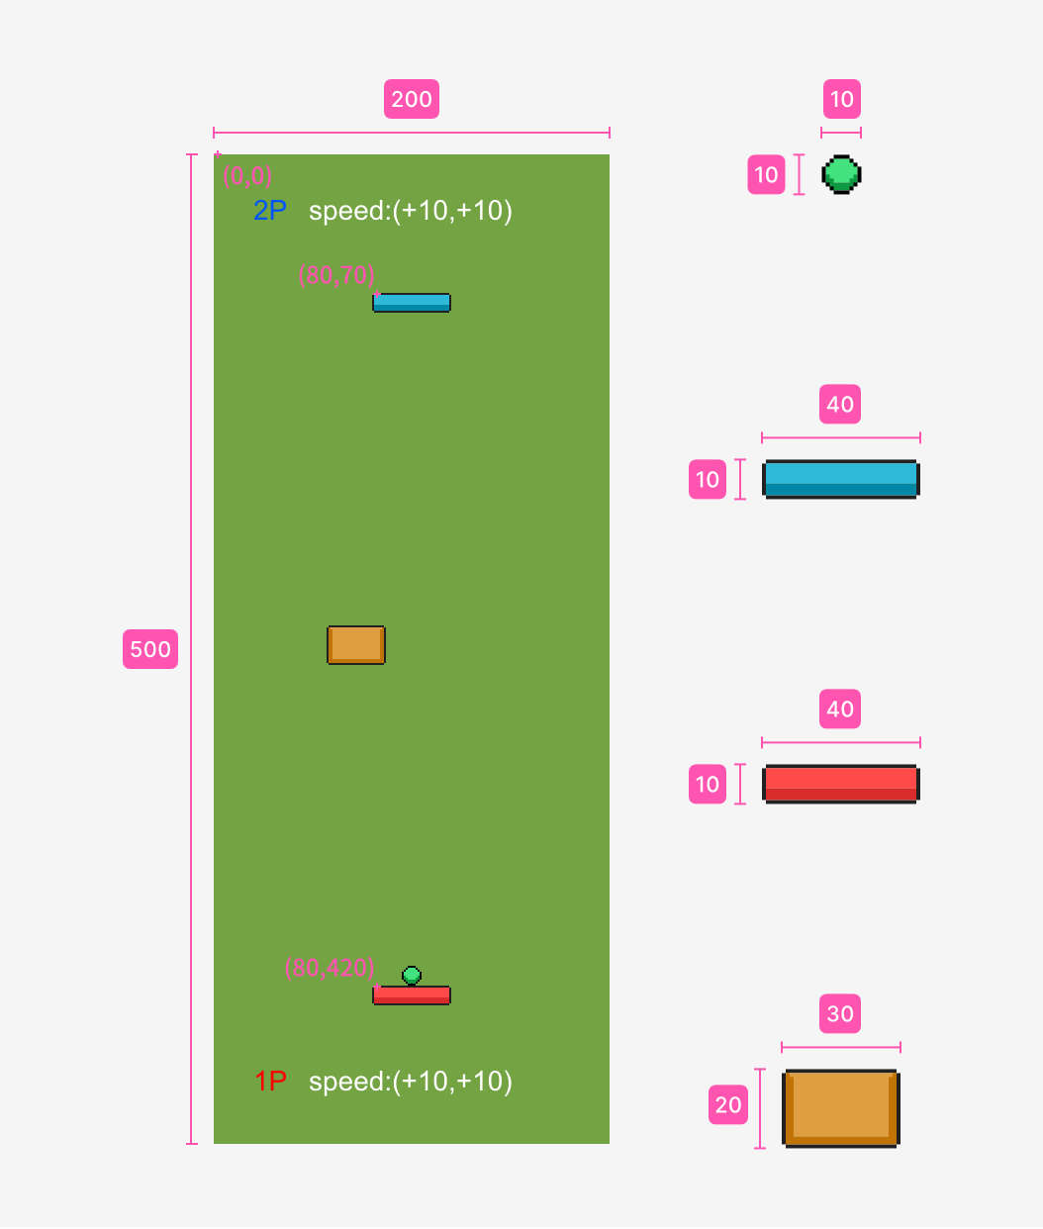
功能
外掛功能 | 說明
板子接球 | 玩家1的板子主動去追打玩家2打過來的球
基礎功能 | 說明
通關條件 | 通關條件:當玩家1分數達到3時 失敗條件:當玩家2分數達到3時 平手:球速超過 40
球 | 每場遊戲開始時，都是由 1P 先發球，之後每個回合輪流發球。 球由板子的位置發出，可以選擇往左或往右發球。 如果沒有在 150 影格內發球，則會隨機方向發球。 初始球速是每個影格 (±7, ±7)，發球後每 100 影格增加 1。

Slide 3
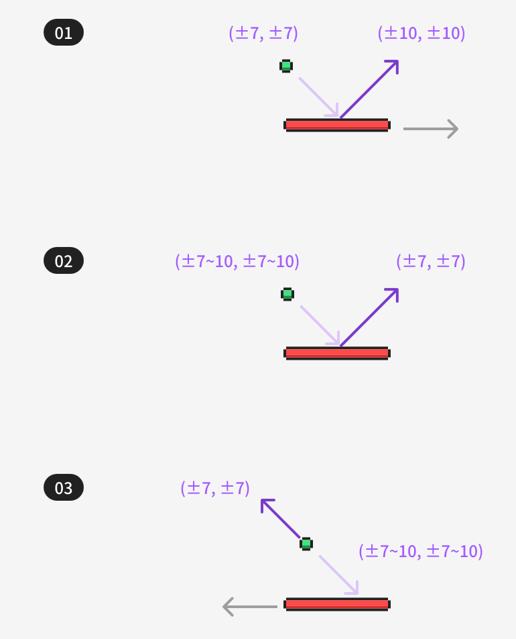
功能
切球機制
球的 X軸 速度會因為接球時板子的移動方向而改變
1.板子與球的移動方向相同，球的 X軸 速度會增加 3 2.板子與球的移動方向相反，球會被打回反方向，速度不變 3.板子不動，球依照反彈原理反彈，速度不變

Slide 4
效能
訓練目標
接到每次對手打過來的球

Slide 5
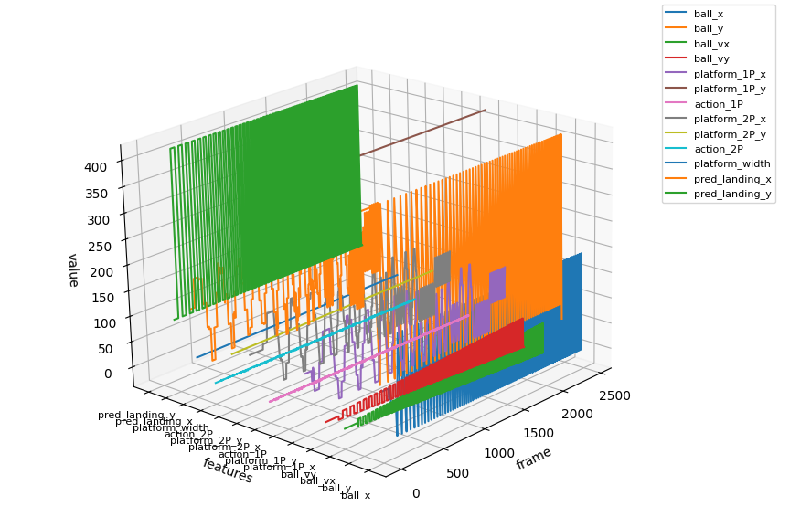
收集訓練資料

